Slide 1

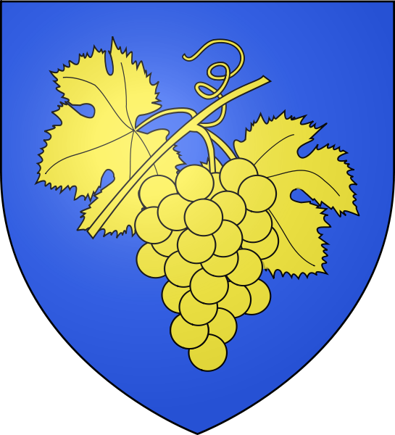



Villes et villages
Patrimoine D’ Alsace
L’œil de chaque photographe
mérite son détour
Photos prises par un amoureux
du patrimoine ancien
pour le plaisir de partager
Hoffen
le village tout en blanc
et Leiterswiller
l’associée depuis 1974

Slide 2

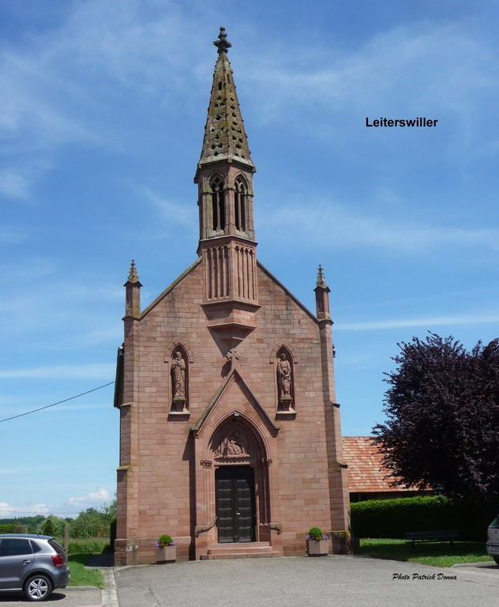

Hoffen LE VILLAGE TOUT EN BLANC est un petit village en alsace verte plein de charme ! il est remarquable et pittoresque par ses belles, imposantes et traditionnelles maisons à colombages qui se succèdent dans l’artère principale.
Sur les façades de quelques maisons, vous pourrez apercevoir, accroché, un petit descriptif sur les particularités de ces dernières. En saison estivale, profitez-en pour photographier les incontournables géraniums qui embellissent les fenêtres des habitants ou encore d’anciens puits à balancier. Et ne manquez pas, cet grand arbre, un tilleul bicentenaire qui trône au milieu du village.

Slide 3
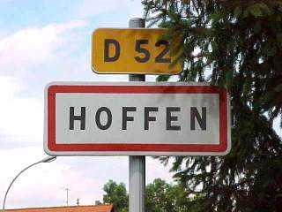

Slide 4
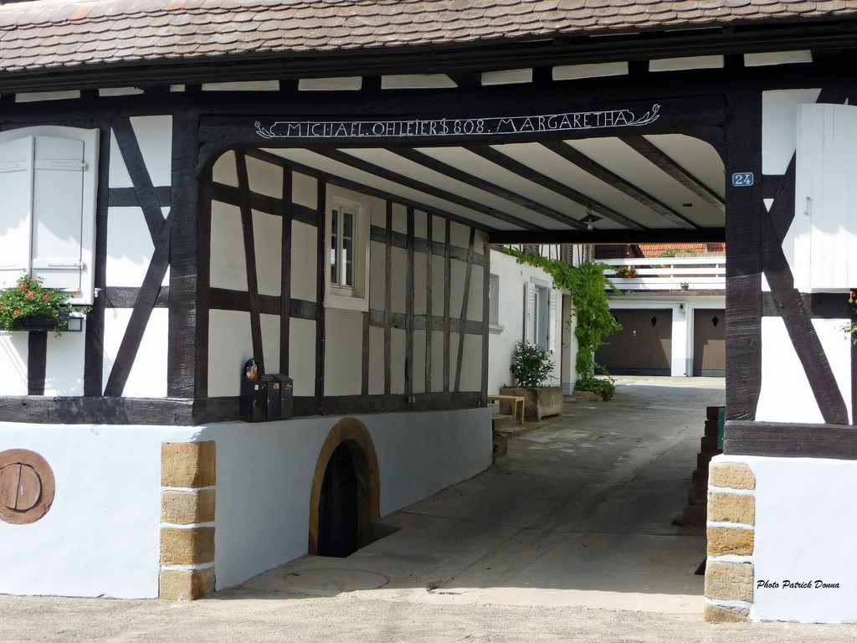

Slide 5
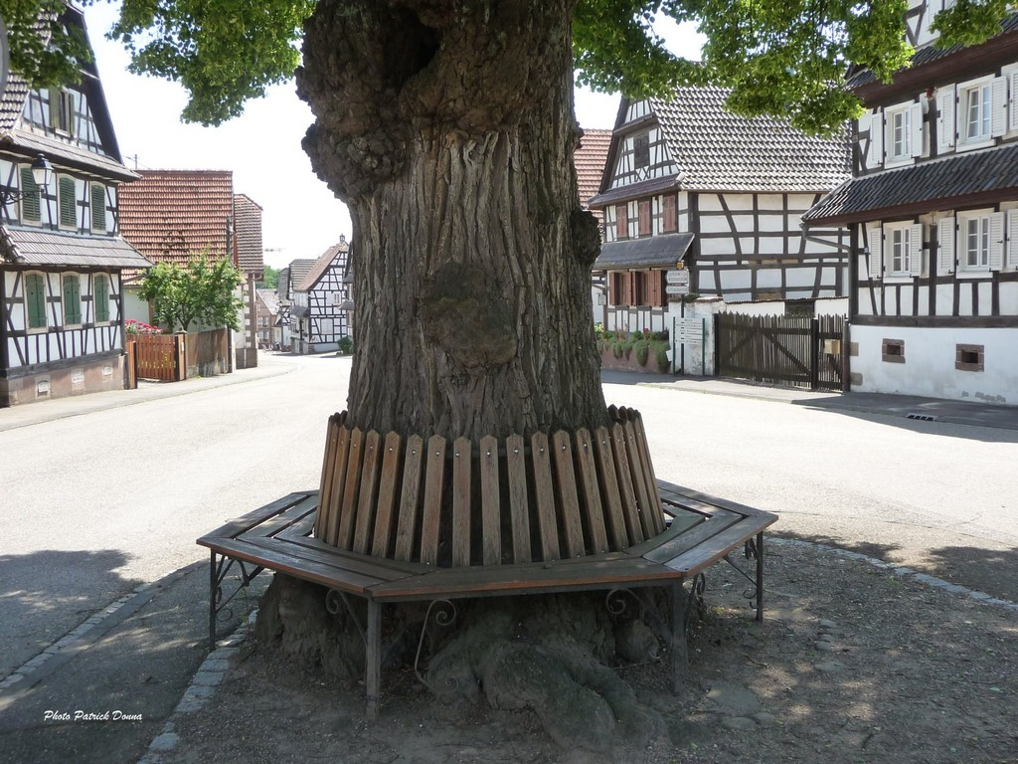

Slide 6
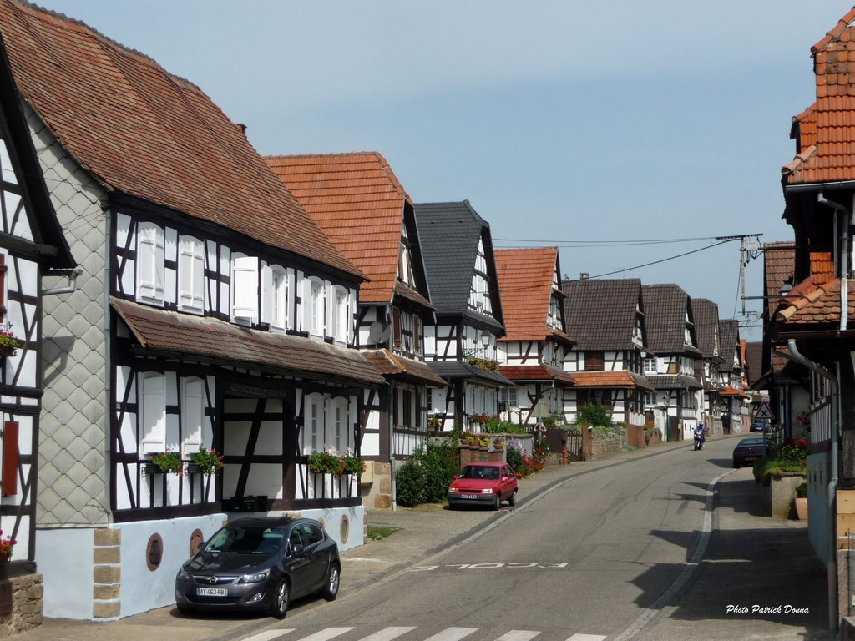

Slide 7
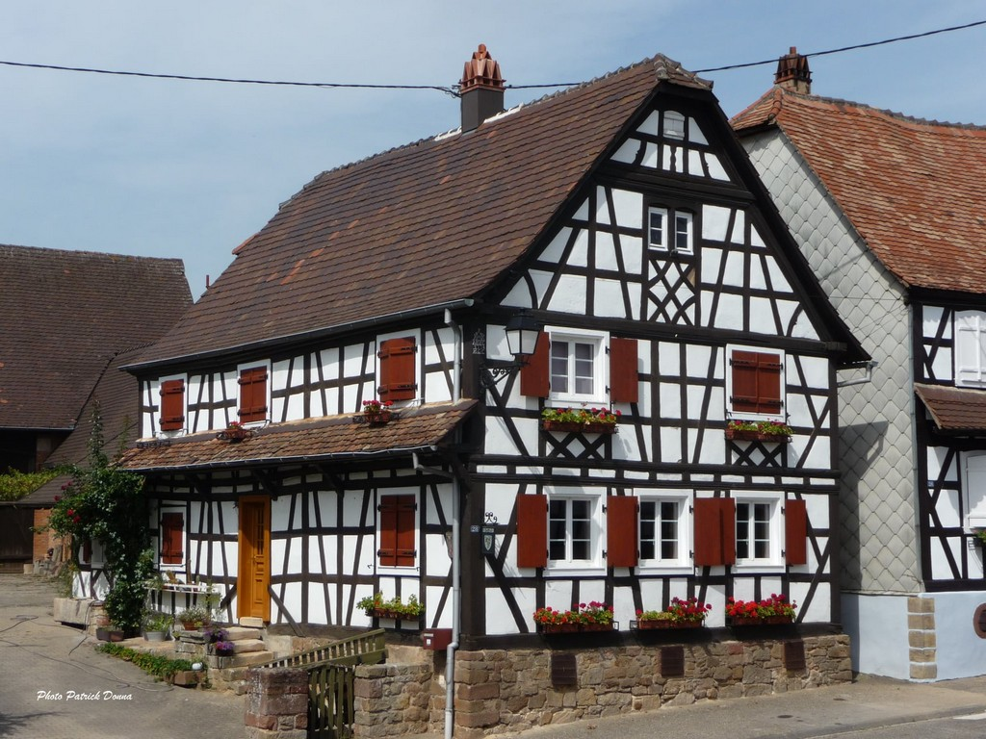

Slide 8
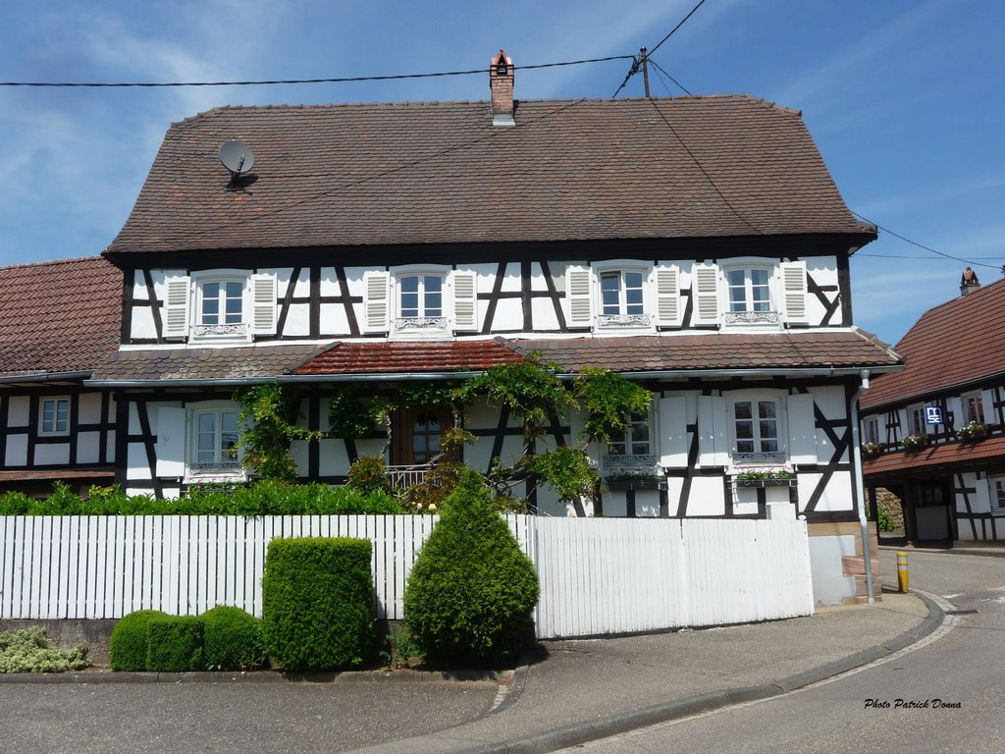

Slide 9
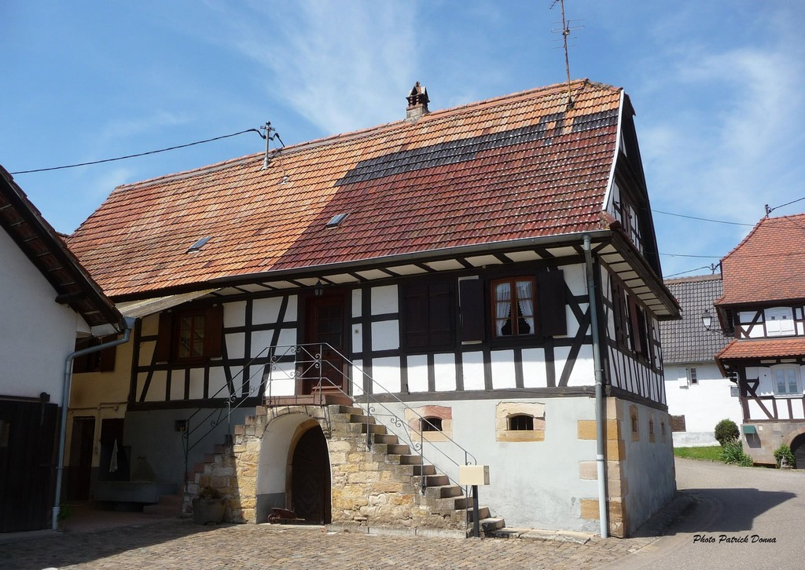

Slide 10
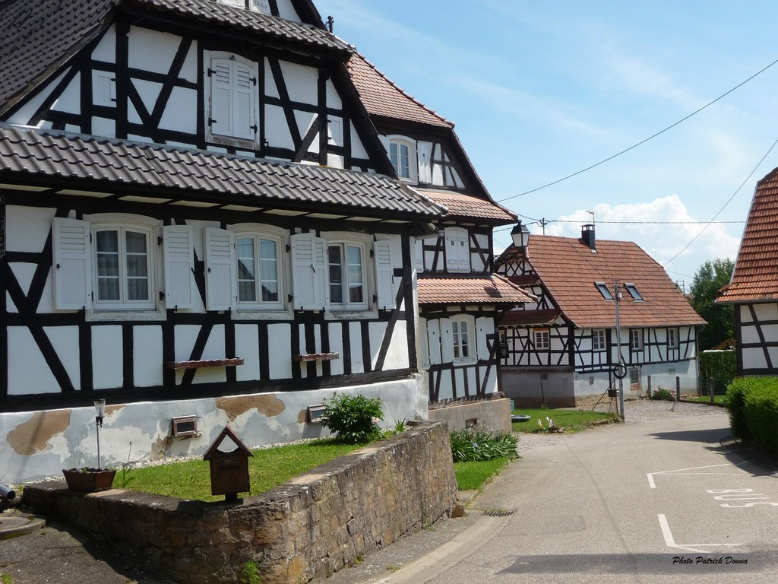

Slide 11
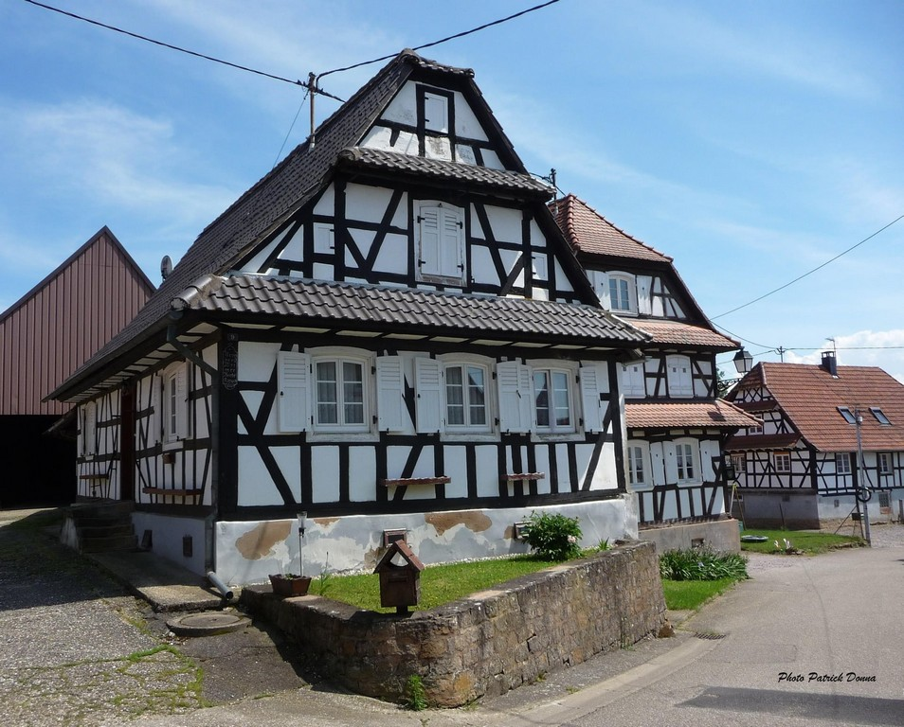

Slide 12
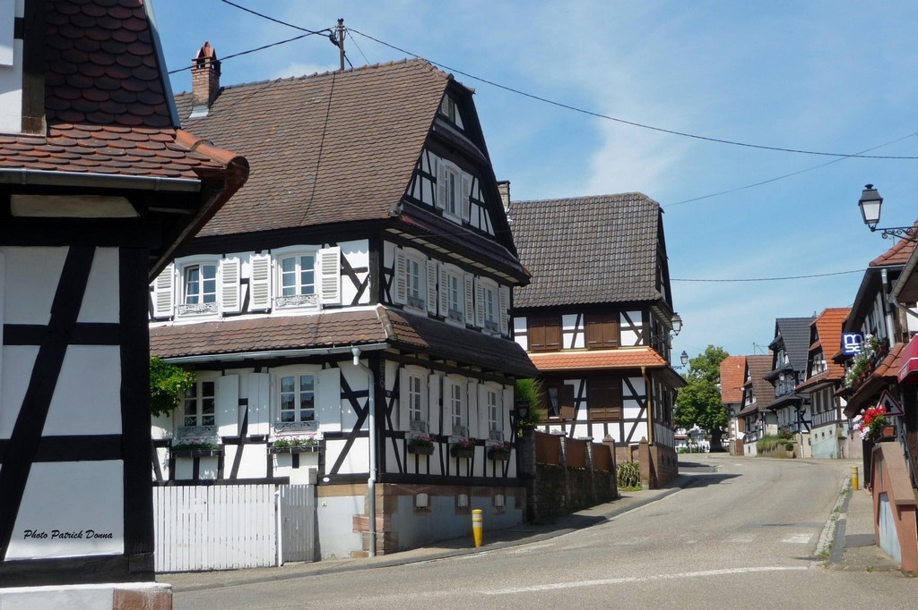

Slide 13
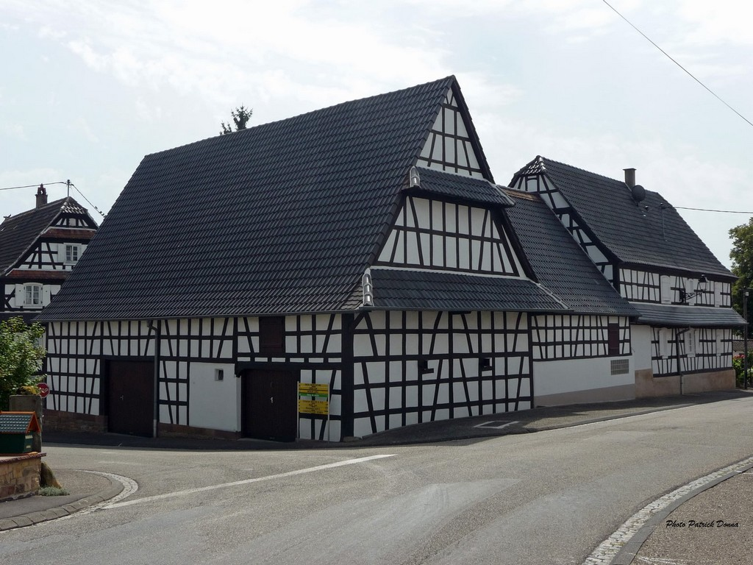

Slide 14
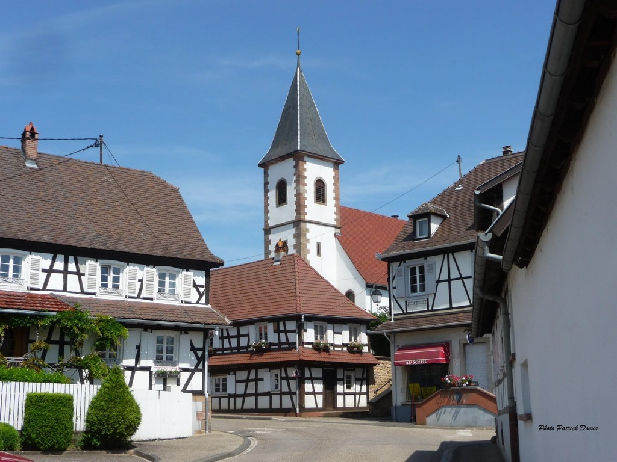

Slide 15
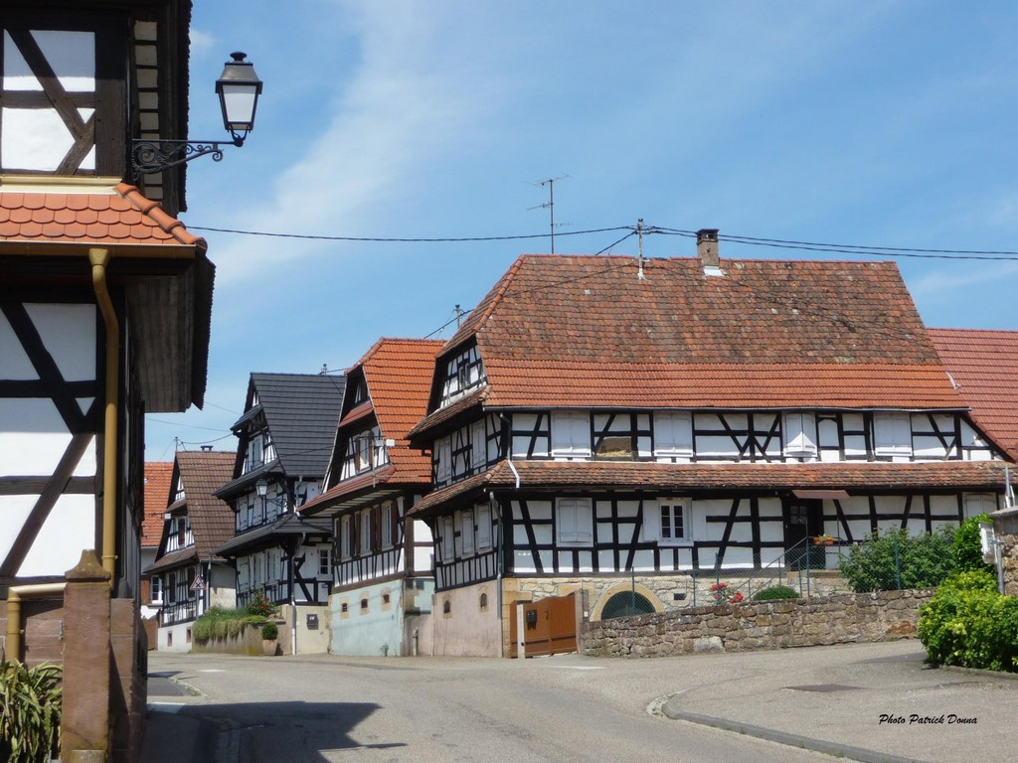

Slide 16
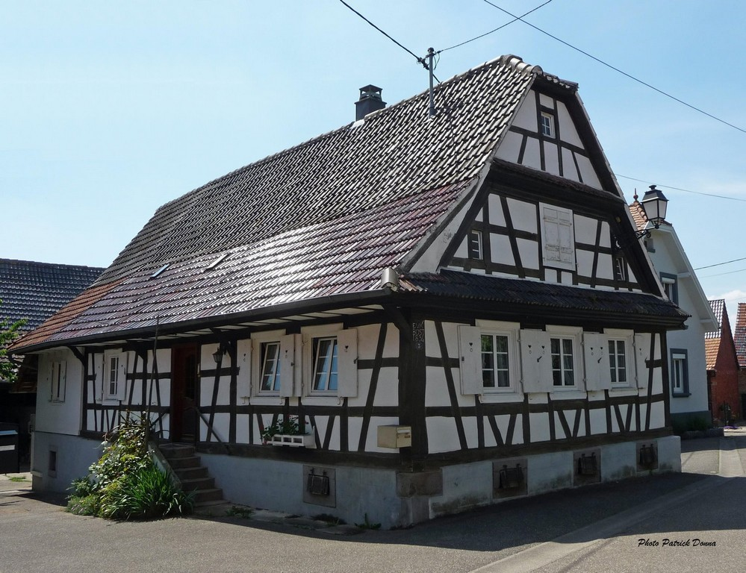

Slide 17
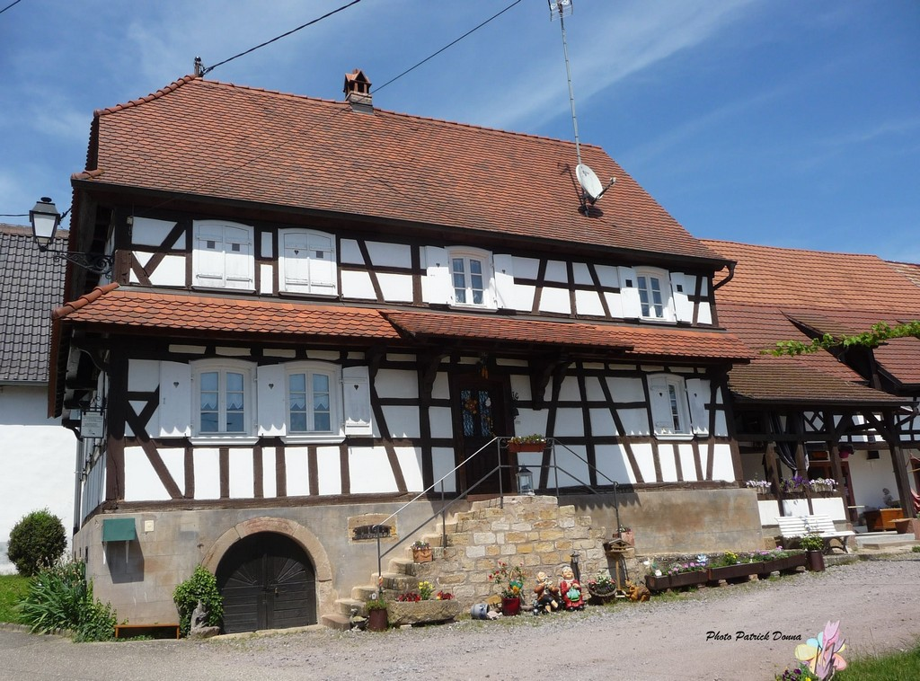

Slide 18
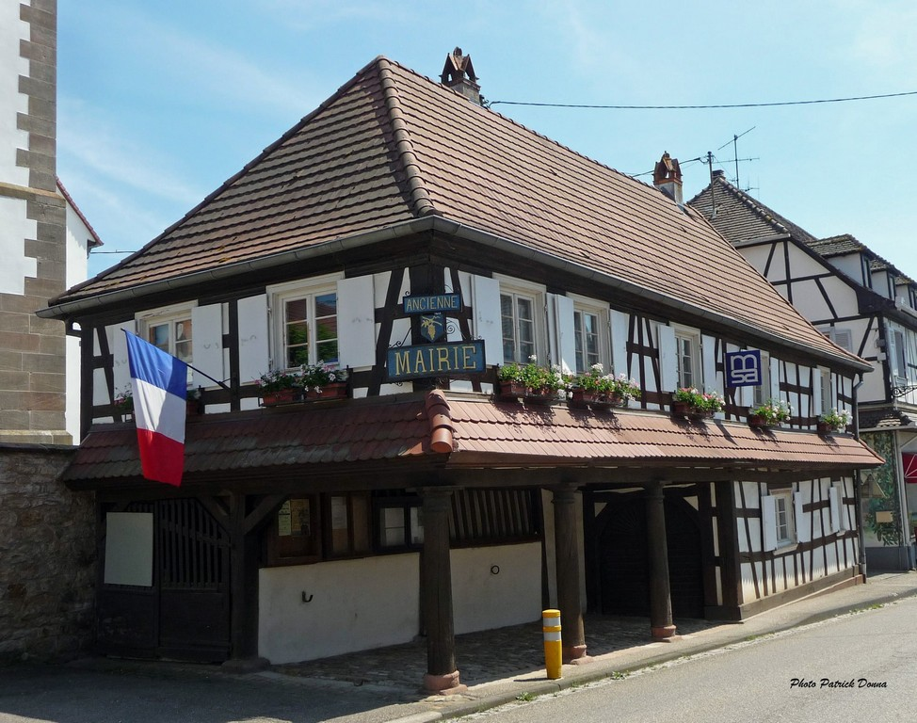

Slide 19
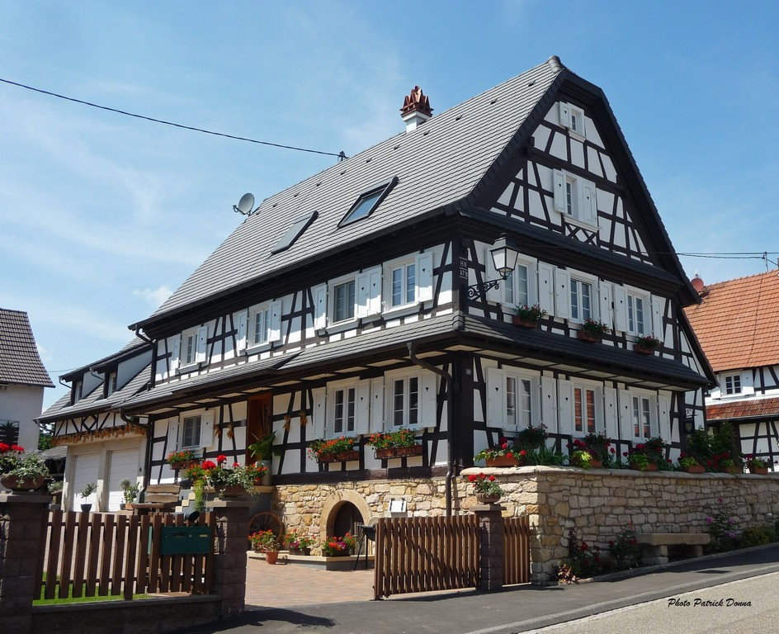

Slide 20
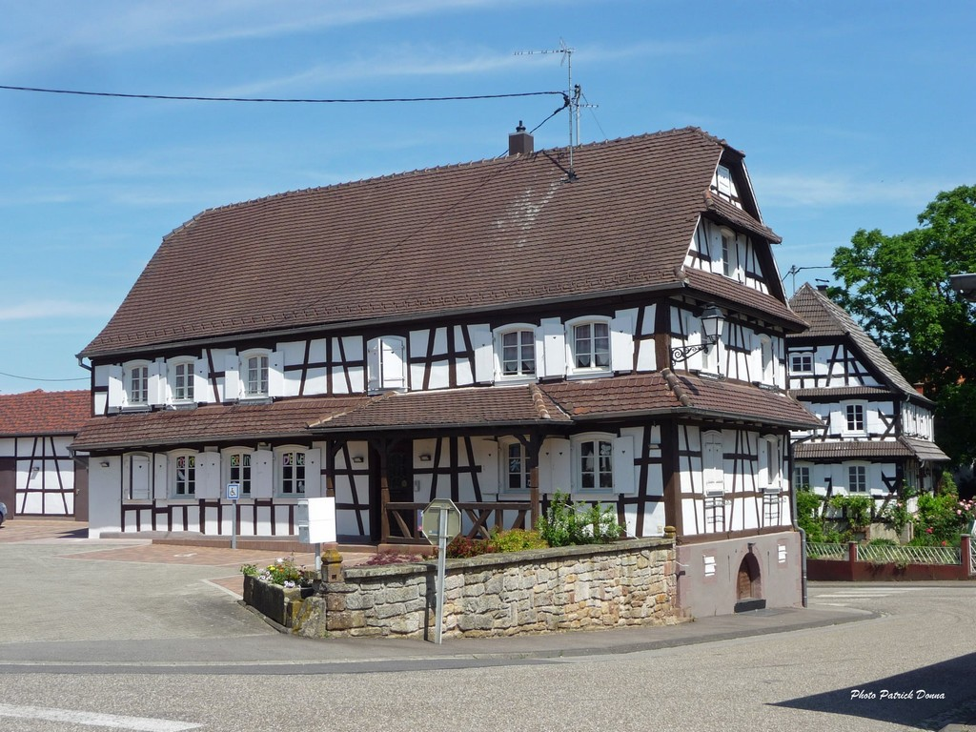

Slide 21
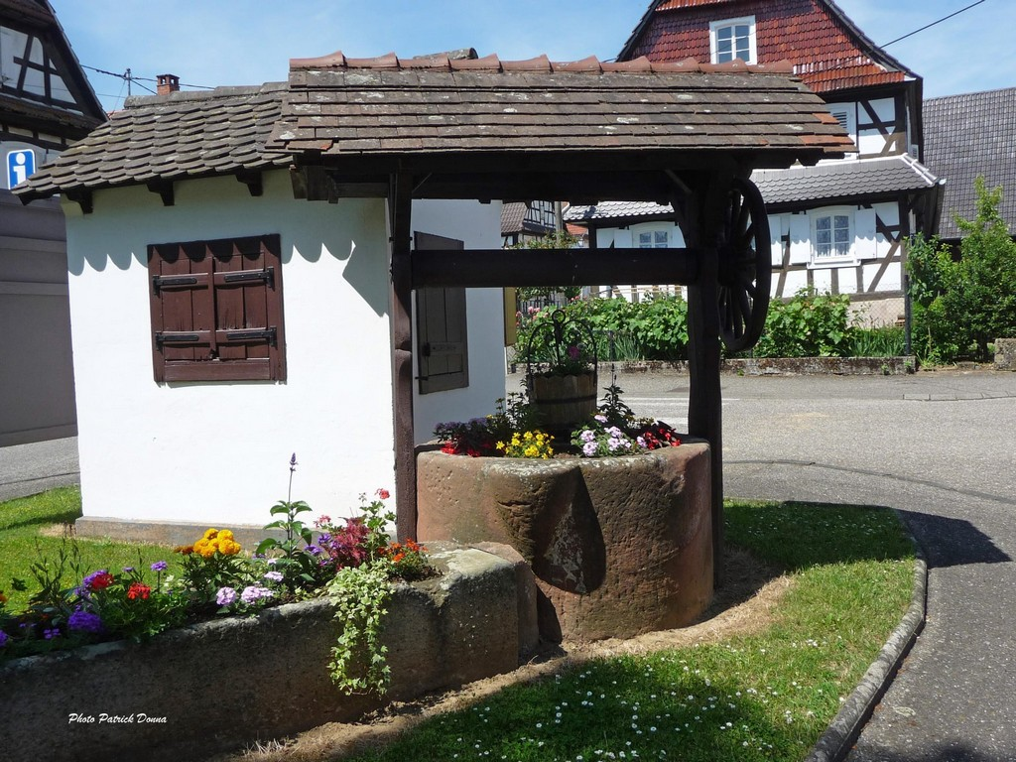

Slide 22
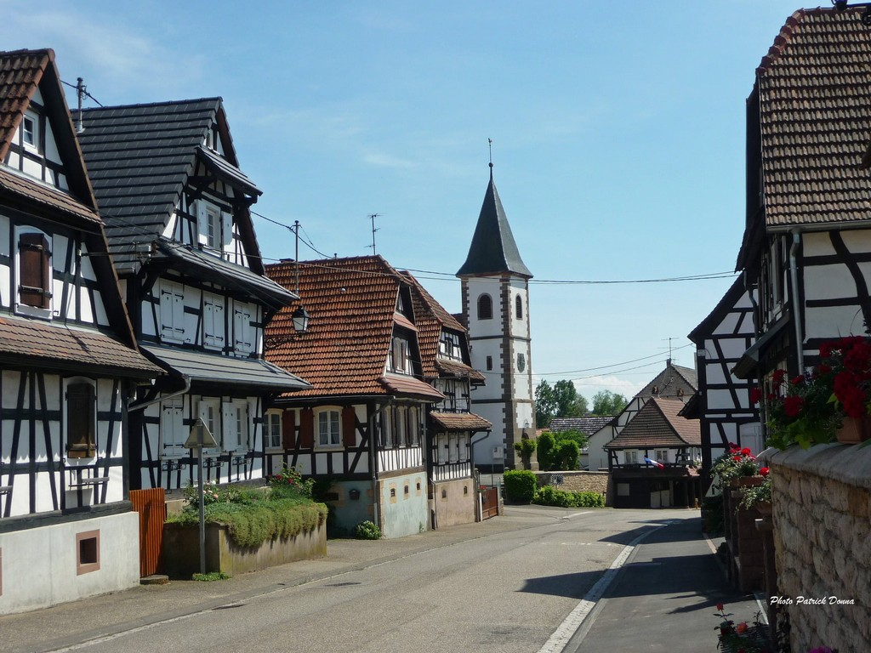

Slide 23
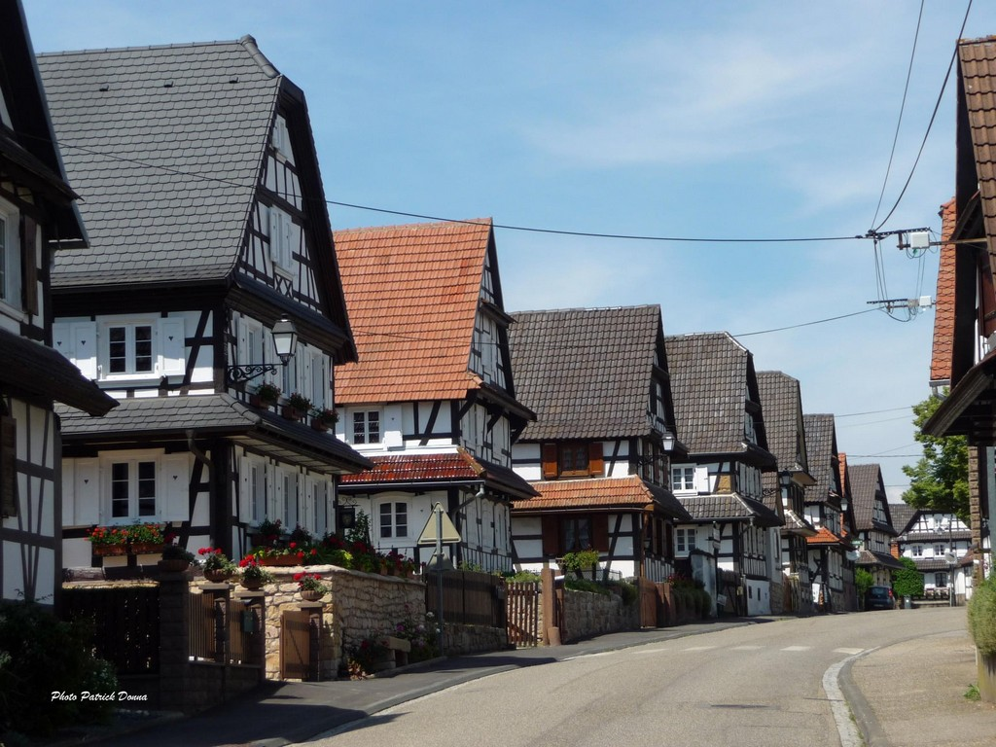

Slide 24
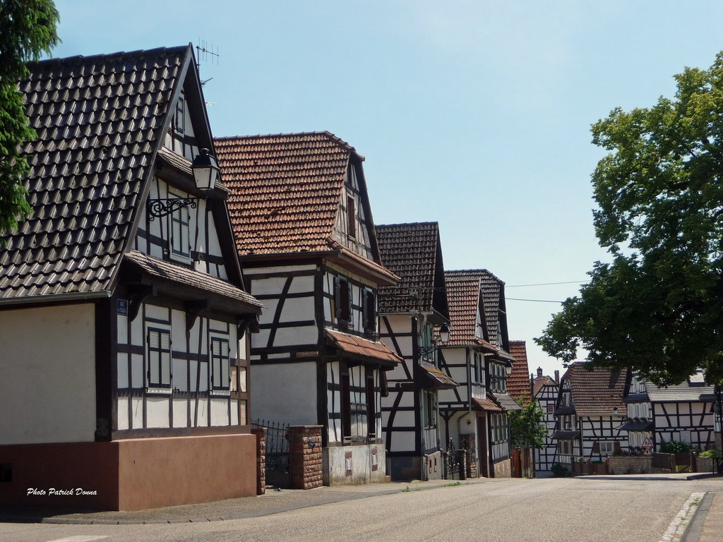

Slide 25
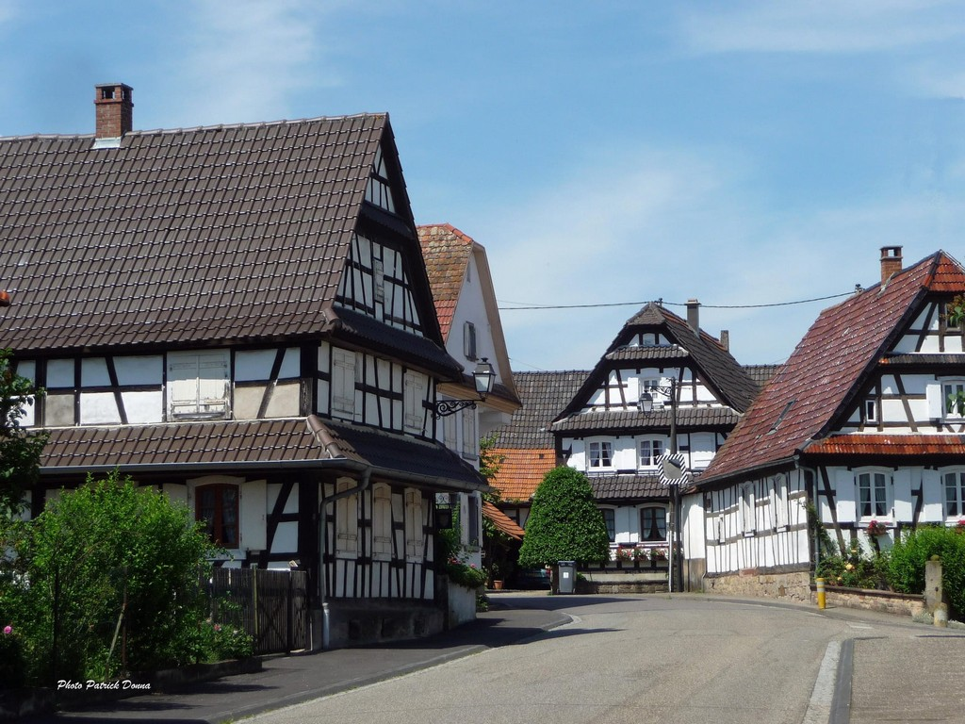

Slide 26
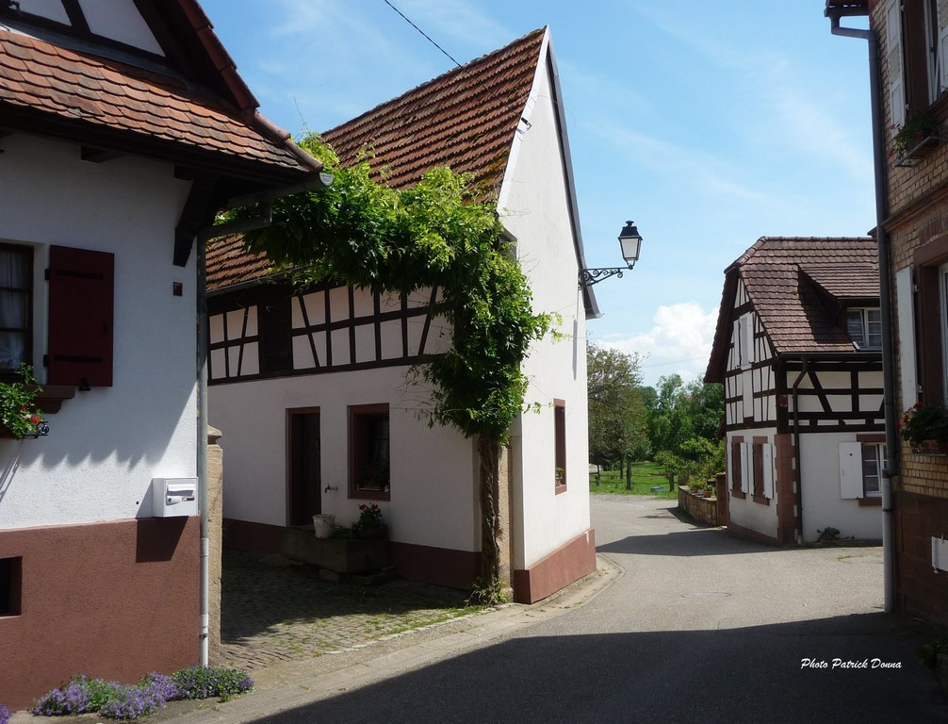

Slide 27
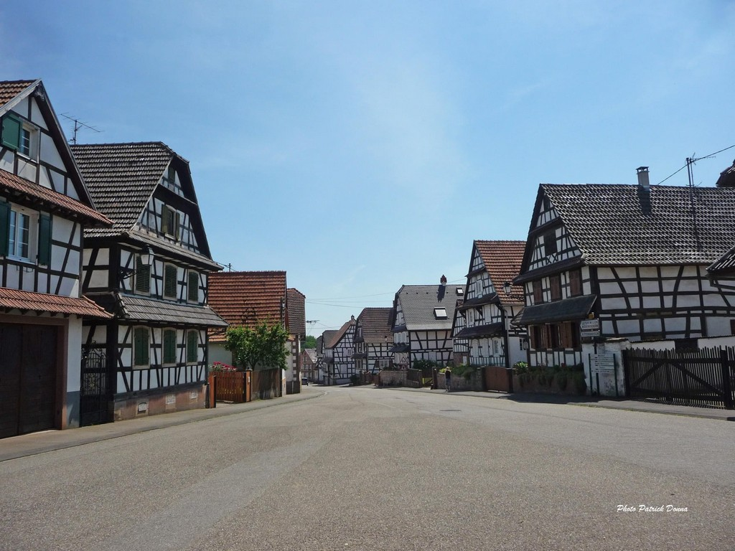

Slide 28
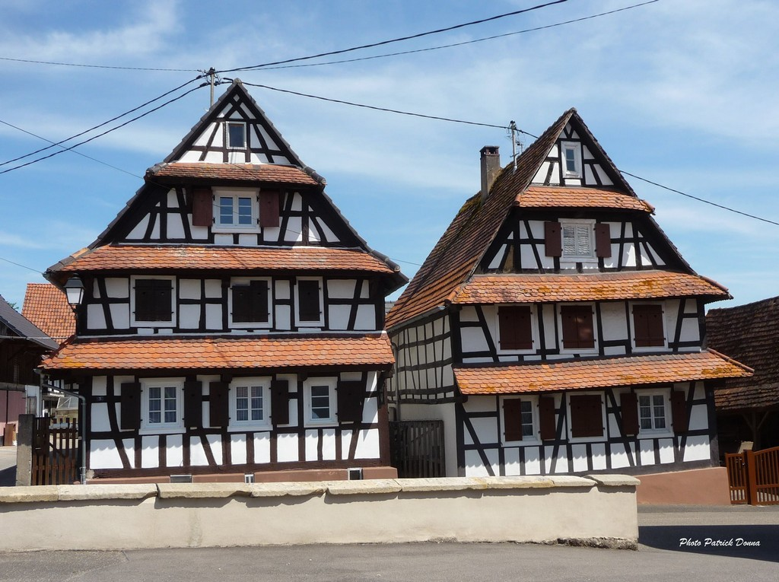

Slide 29
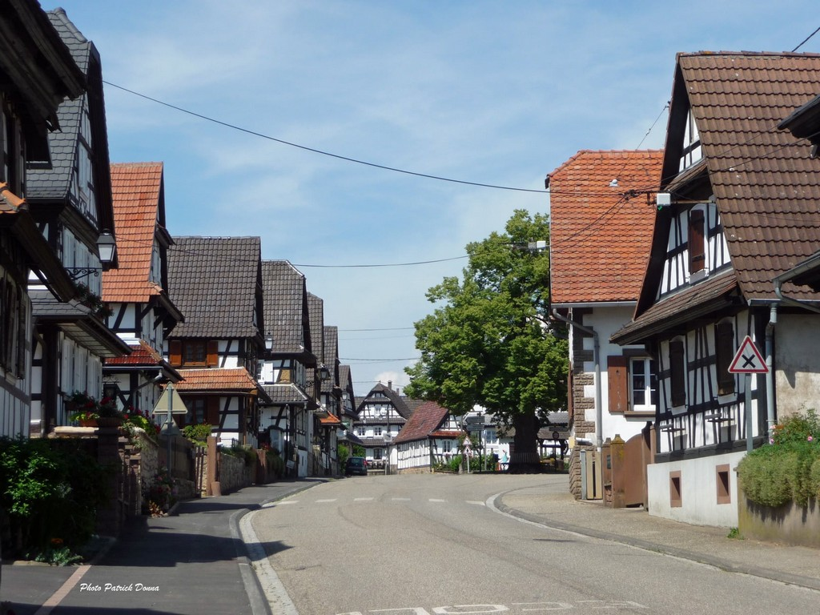

Slide 30
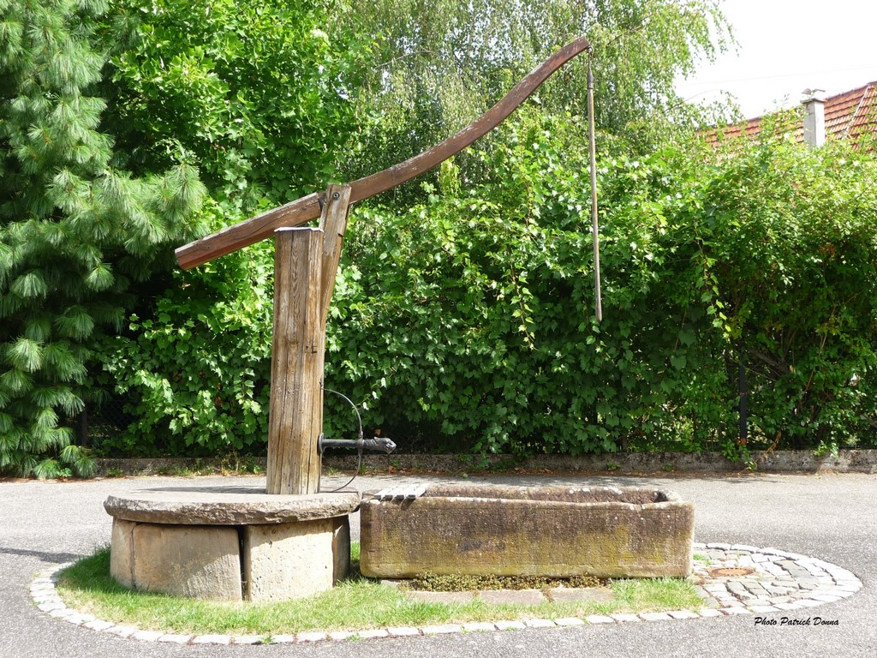

Slide 31
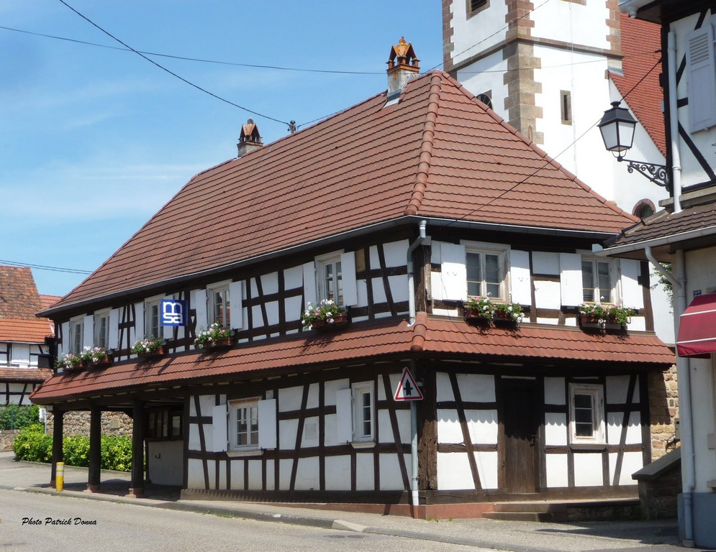

Slide 32
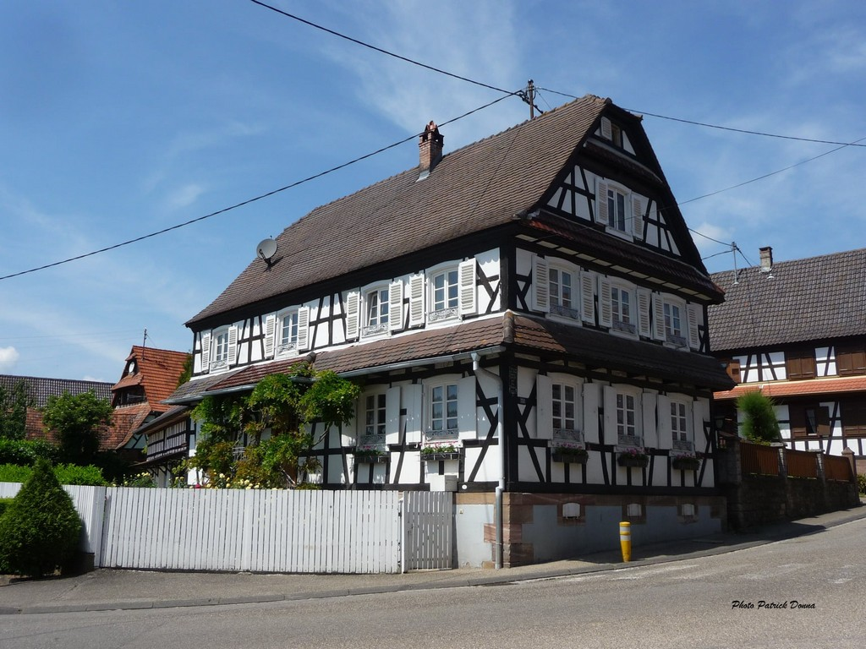

Slide 33
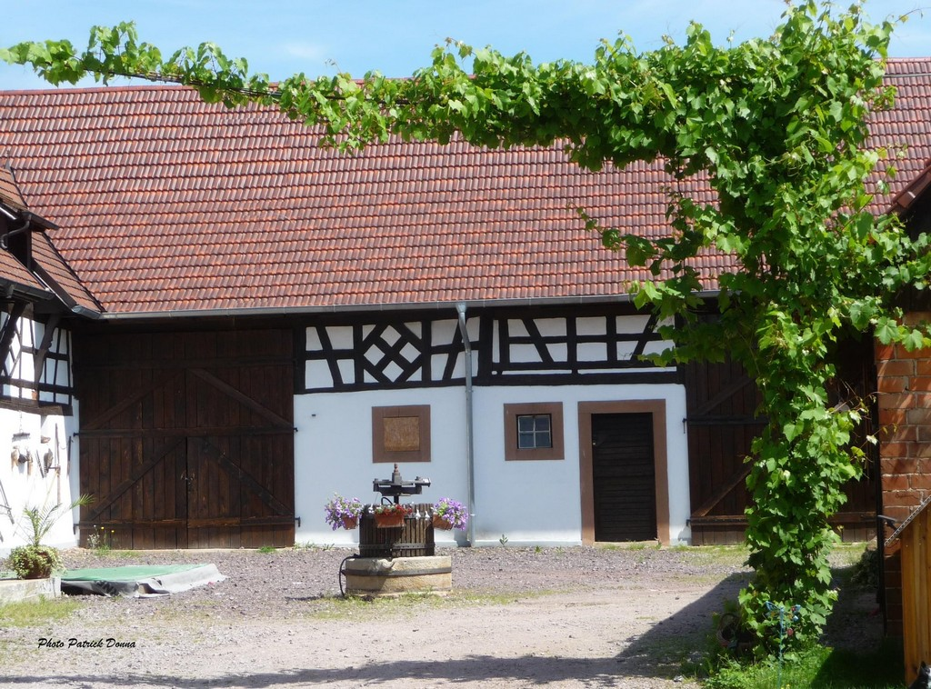

Slide 34
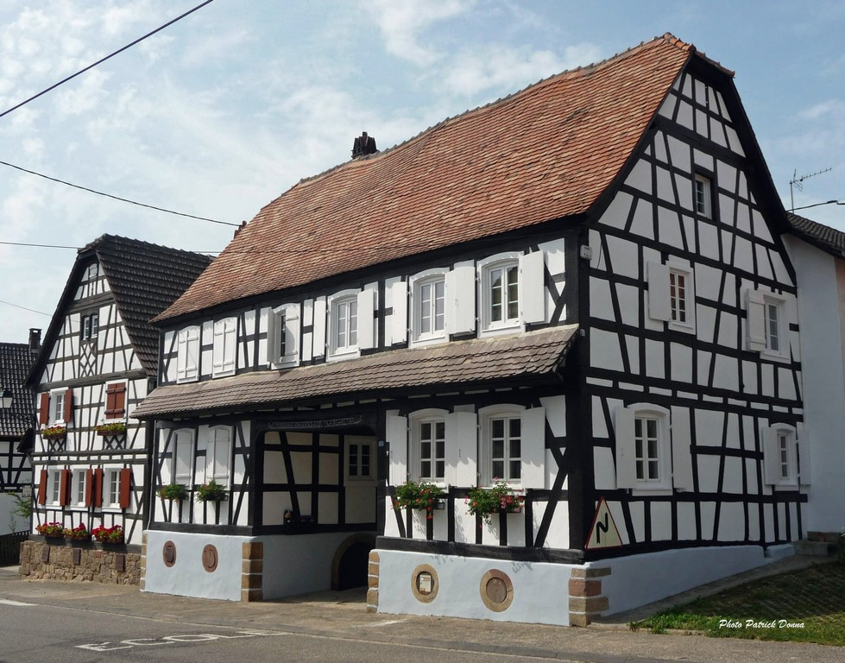

Slide 35
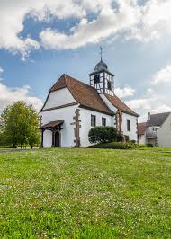
LEITERSWILLER est une ancienne commune française du Bas-Rhin, associée à Hoffen depuis 1974.
Le petit village de Leiterswiller, entre Rittershoffen et Hoffen, possède deux édifices religieux. L’église protestante, qui était un simultaneum jusqu’en 1897, est classée monument historique. Son clocher en colombage est une rareté à admirer.
L’église catholique Saint-Joseph
a été construite par la suite
et se trouve à quelques pas.

Slide 36
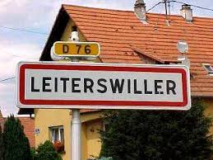

Slide 37
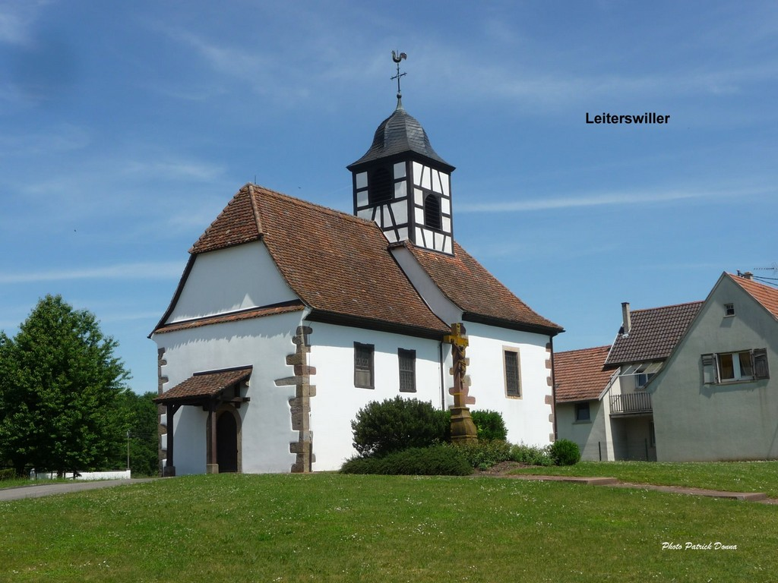

Slide 38
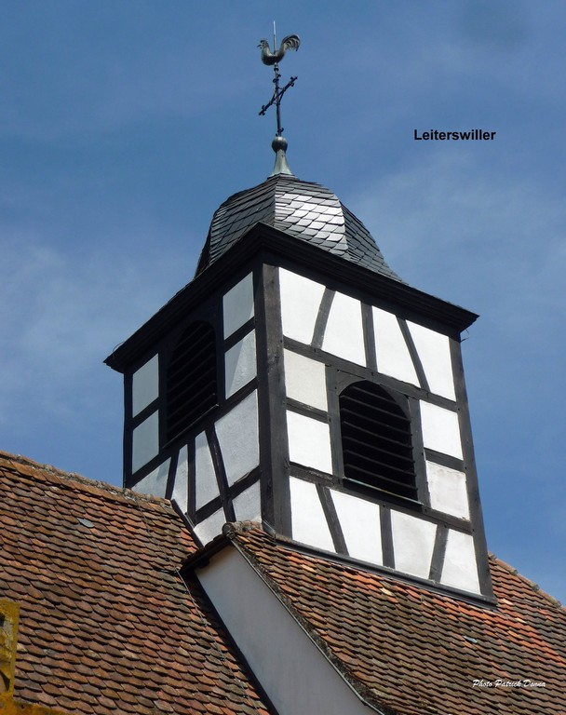

Slide 39
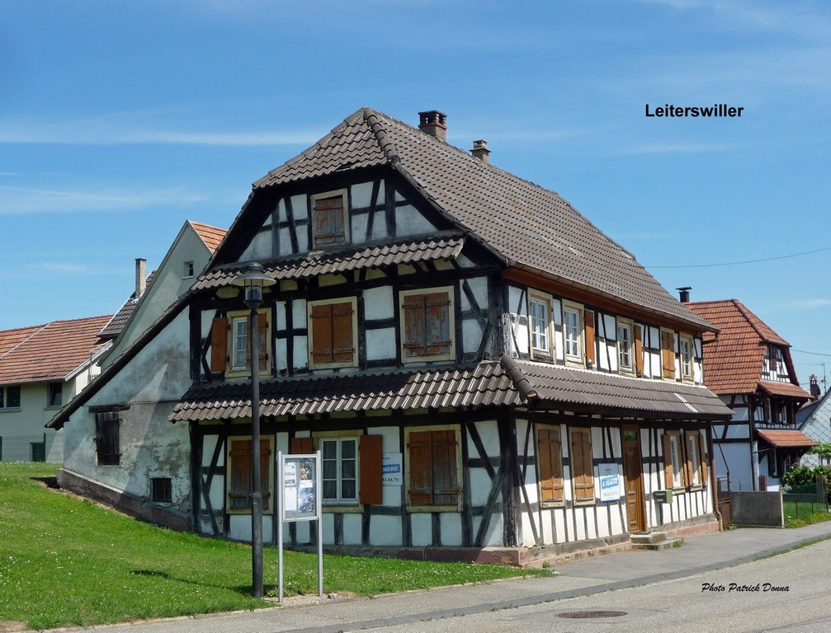

Slide 40
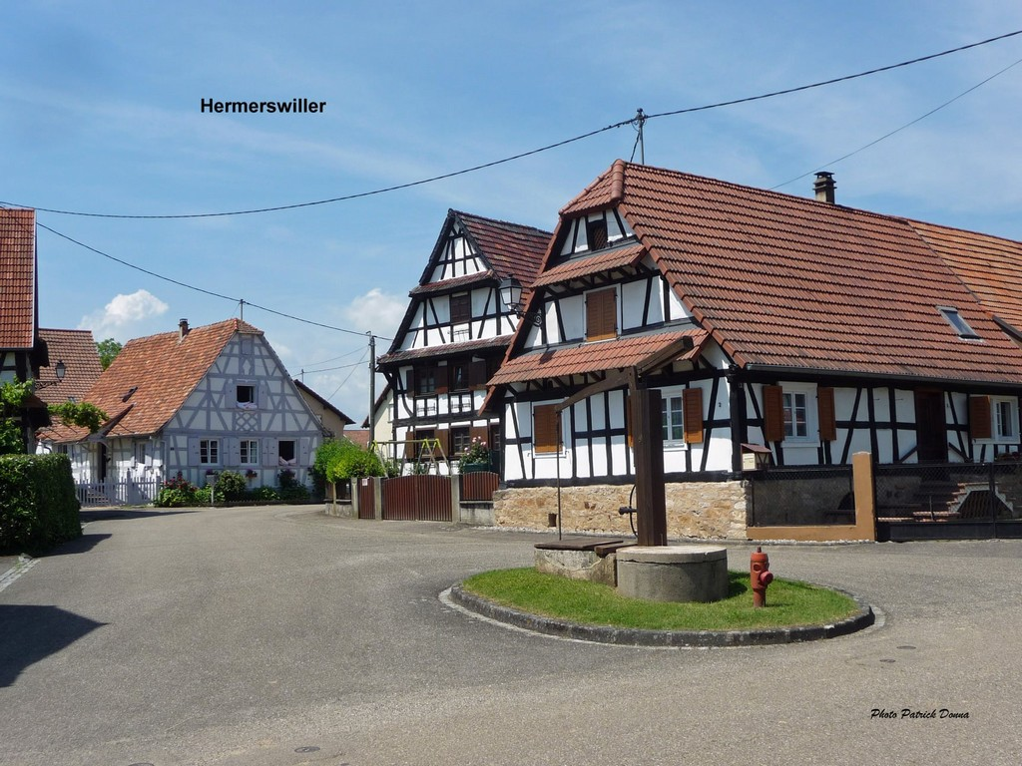

Slide 41
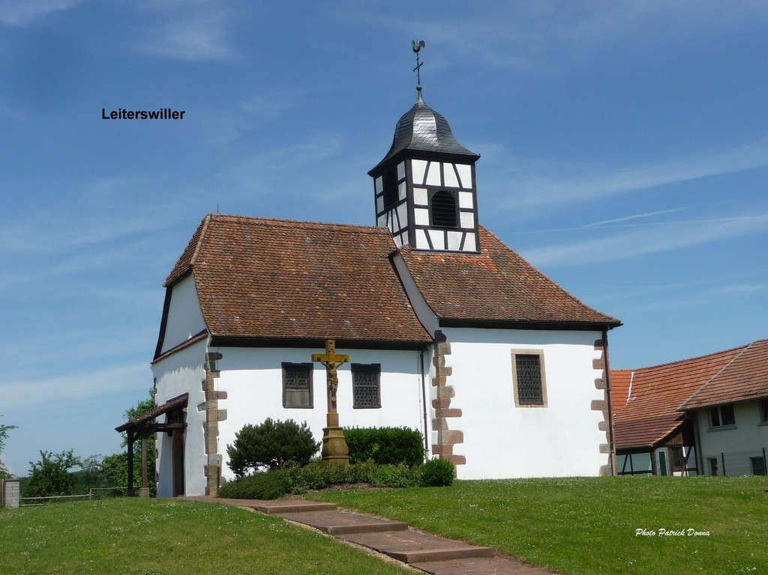

Slide 42
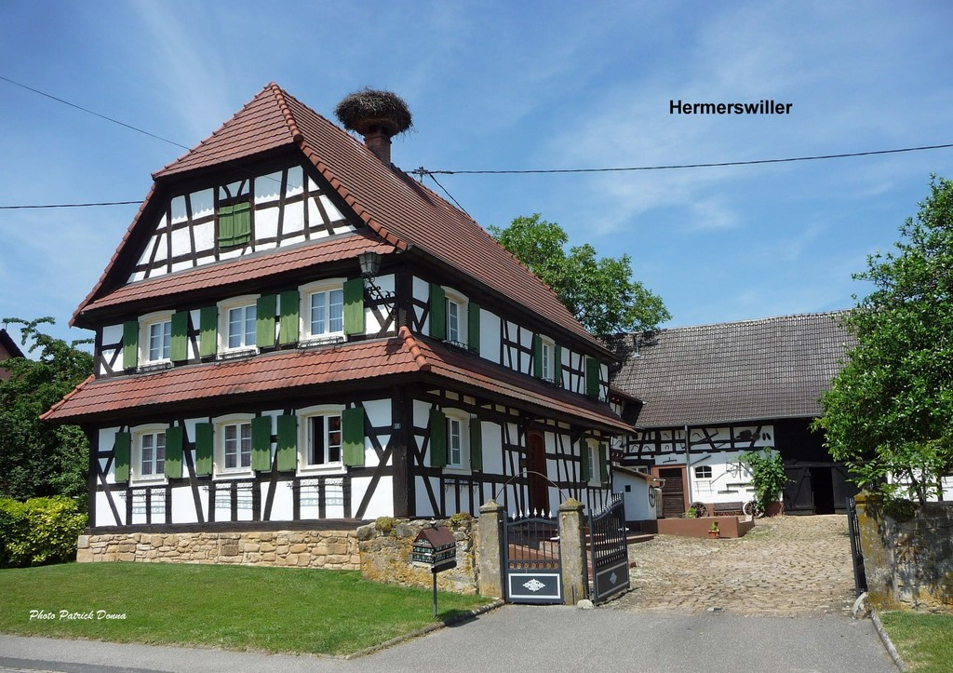

Slide 43
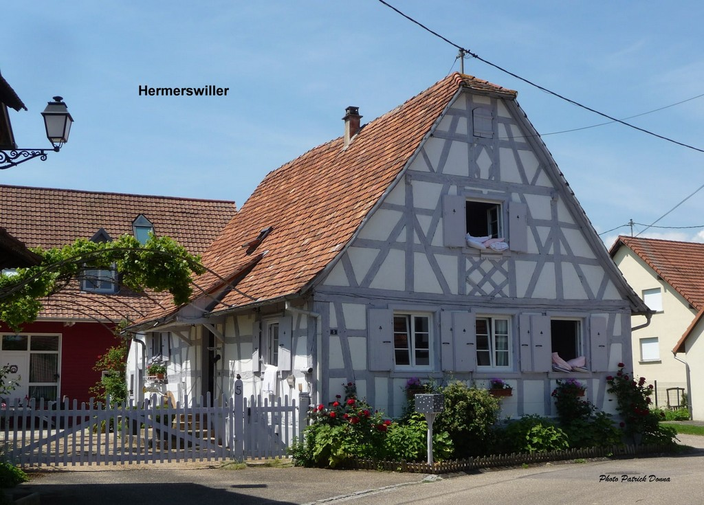

Slide 44
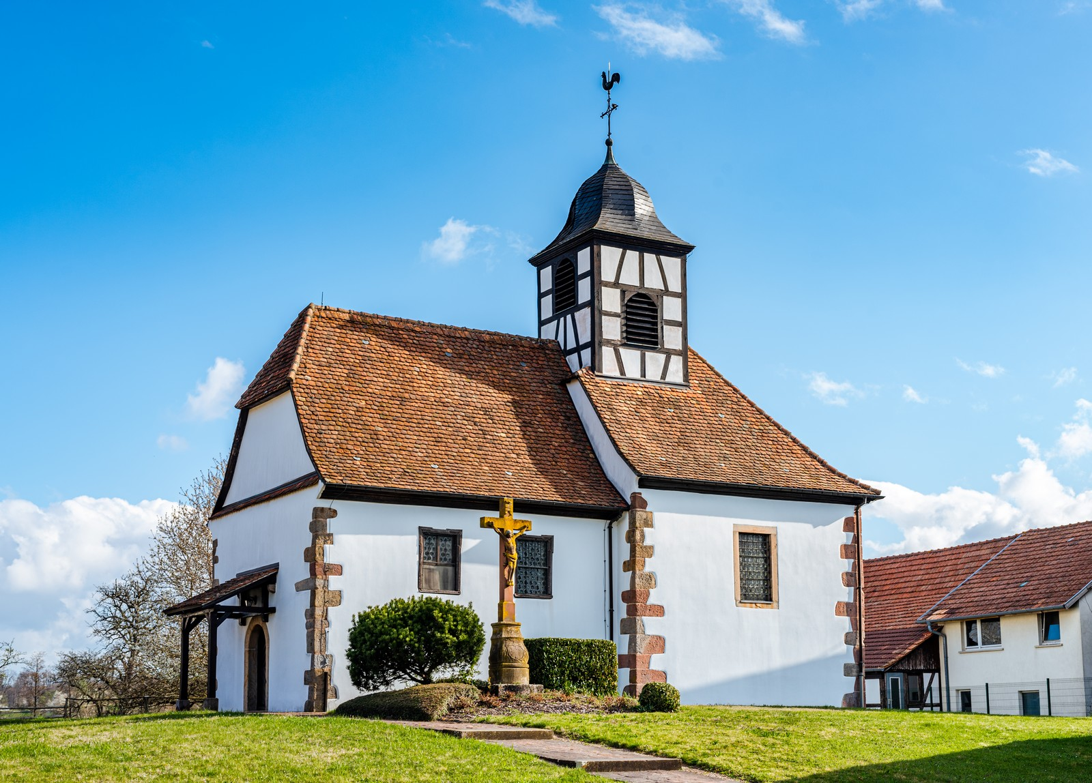

Slide 45
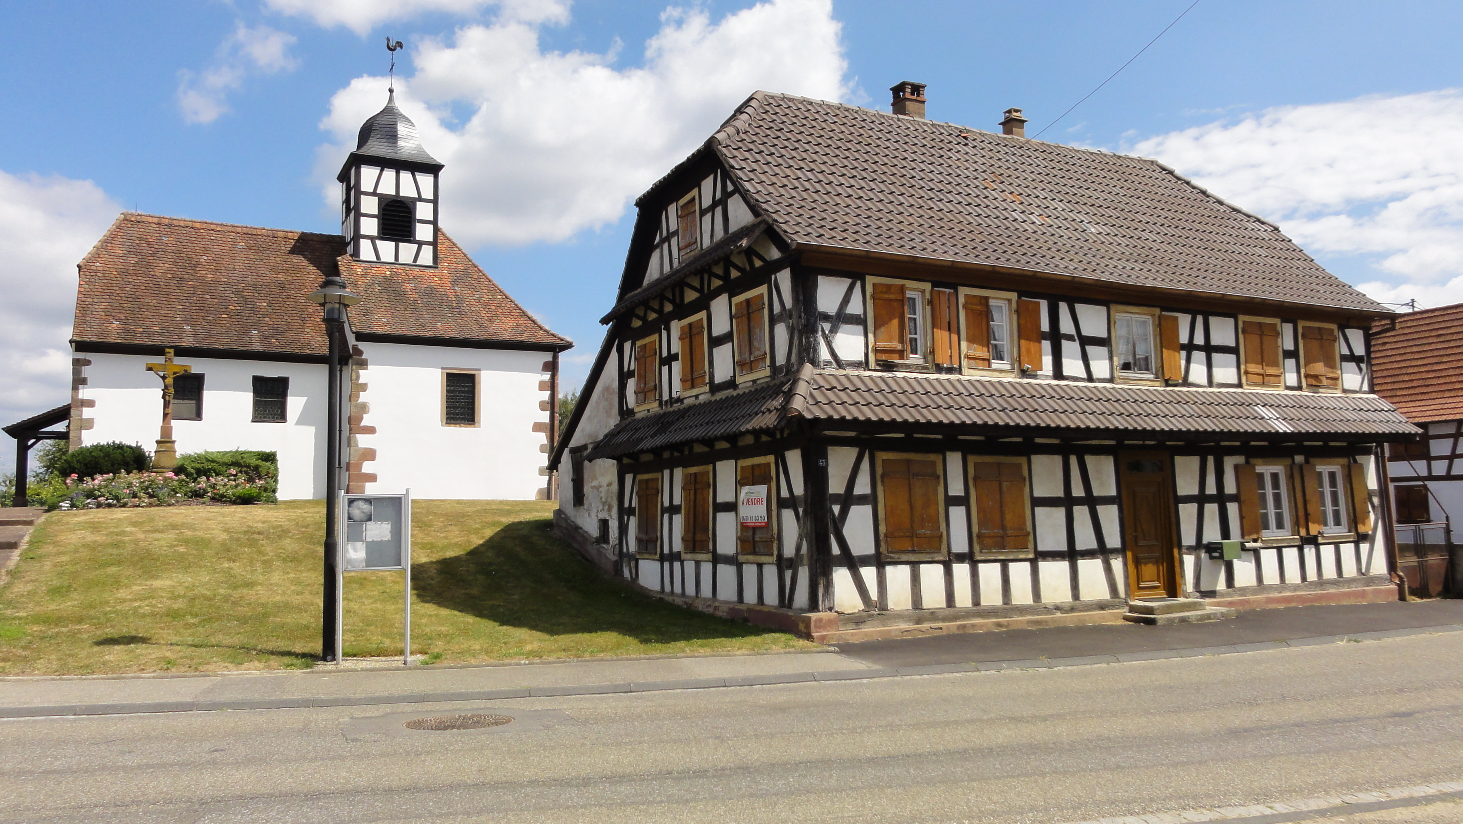

Slide 46





Musique traditionnelle
Internet
2609
13.10.2025
Création

